Slide 1
Blended mobility of VET learners
Training material
A conceção de uma estratégia territorial: aplicação às questões alimentares
IADT
Laurent Rieutort, Professor de Geografia na Universidade de Clermont Auvergne, Diretor do IADT, UMR Territoires
Com contribuições de Salma Loudiyi, Professora de Geografia na Vetagro Sup, UMR Territoires
The European Commission’s support for the produc4on of this publica4on does not cons4tute an endorsement of the contents, which reﬂect the views only of the authors, and the Commission cannot be held responsible for any use which may be made of the informa4on contained therein.
ID 2020-1-EL01-KA202-079113

Slide 2
Introdução
Este material de formação é destinado aos atores (técnicos e eleitos das coletividades locais, socioprofissionais do mundo agrícola e agroalimentar, etc.) que desejam construir uma estratégia de desenvolvimento local a partir dos recursos do seu território, nomeadamente alimentares.
Serão abordados três aspetos:
Como construir uma estratégia: da ideia ao projeto
Como aproveitar os recursos locais?
Como ter em conta as questões agrícolas e alimentares?

Slide 3
I. Da ideia ao projeto: construir uma estratégia

Slide 4
Um duplo objetivo estratégico: avaliar/julgar e iniciar a mudança Daí duas dimensões:
O território: a sua coerência, a sua "identidade", os seus desafios, os seus limites... É um "sistema"? É um "espaço de projeto" e com que atores (dirigentes, sociedade local, etc.)?
Os atores: como mobilizá-los para apoiar o projeto?

Slide 5
A abordagem faz sempre parte de um processo:
uma fase de apoio e de mobilização das partes interessadas,
uma fase de organização, de reflexão e de adoção de uma estratégia,
adoção de um plano de ação (estruturação das acções, iniciativas e responsáveis de projeto, meios técnicos e financeiros)
fase de comunicação e de avaliação

Slide 6
Nomeadamente:
Sensibilização e mobilização local (acontecimentos, uma crise que desencadeie um movimento, etc.).
Divulgação junto da coletividade local
Avaliação do território: análise, desafios e meios de ação identificados
Definição de estratégias, orientações com acções específicas, cenários, calendário, fontes de financiamento
Negociação com as partes interessadas
Desenvolvimento e implementação do projeto, execução
Avaliação formal ou informal

Slide 7
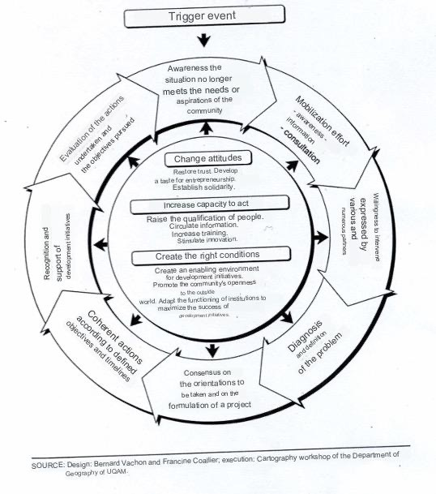

Slide 8
A abordagem global concreta: do território aodiagnóstico... do diagnóstico ao projetoprojeto
Eixos de desenvolvimento
Diagnóstico-Problemas (por exemplo da finalização da análise SWOT)
Projeto de território
Ações
-Cenários (se abordagem prospetivaescolha do cenário) -- Estratégia
Resumo
hierárquico
Avaliação

Slide 9
Etapa 1: diagnóstico e síntese dos problemas

Slide 10
O diagnóstico deve basear-se numa análise sistémica: deve apreender as componentes do sistema espacial (actividades, funções, actores, ambiente, etc.) numa base quantitativa (estatísticas) e qualitativa (entrevistas), medir os legados, a avaliação dos procedimentos actuais, a interação dos actores, as perspectivas, as problemáticas, sem negligenciar a dialética do local e do global.
Este olhar deve ser profissional, qualitativo, baseado em parcerias e participativo.

Slide 11
Como é que se resume um diagnóstico? => São possíveis diferentes métodos
Abordagem baseada nas problemáticas do território (extrair um pequeno número de problemáticas estratégicas e prospectivas com base nas expectativas do diagnóstico). Exemplos: demografia, território, paisagem e ambiente, actividades económicas, formação, etc.
Abordagem "idiográfica" baseada nas características específicas do território em relação aos outros (procura de singularidade, identidade, recursos).
Abordagem avaliativa :
Pontos fortes (elementos internos que ajudarão na escolha de uma estratégia); Pontos fracos (elementos internos que penalizarão o projeto); Oportunidades (elementos externos/exógenos que favorecerão o aparecimento do projeto); Riscos (elementos externos susceptíveis de impedir a realização do projeto).

Slide 12
Como é que se resume uma abordagem SWOT?
Elaborar um quadro de referência cruzada:
 | VANTAGENS | FRAQUEZAS
OPORTUNIDADES | Como podemos usar as vantagens para aumentar as oportunidades? | Como podemos eliminar as desvantagens que podem impedir a exploração das oportunidades?
AMEAÇAS | Como podemos usar as vantagens para reduzir a probabilidade de ameaças e/ou para reduzir o impacto se as ameaças se concretizarem? | Como reduzir as desvantagens para evitar que as ameaças se concretizem?

Slide 13
4. Abordagem "PESTAL": distingue entre
ambientes políticos (mecanismos a diferentes níveis e interação entre atores),
ambientes económicos (resultados, dinâmicas),
ambientes sociais (demografia, rendimentos, mobilidade social, estilos de vida e habitação, educação/formação, etc.),
ambientes tecnológicos,
ambientes ambientais e
ambientes legislativos,
e tenta ver como estes ambientes influenciam a organização da região.

Slide 14
Etapa 2: orientações estratégicas

Slide 15
É necessário definir orientações: eixos de desenvolvimento transversais e prioritários...
Uma direção
Estratégia e cenários

Slide 16
Questões a abordar ou projeto unificador | Classificação por importância | Observações
Desafio ou projeto 1 Questões : Escala de relevância Impacto na zona Grau de controlo pelas partes interessadas Grau de responsabilidade pela questão
Desafio ou projeto 2 Questões : Escala de relevância Impacto na zona Grau de controlo pelas partes interessadas Grau de responsabilidade pela questão
Desafio ou projeto 3 Questões : Escala de relevância Impacto na zona Grau de controlo pelas partes interessadas Grau de responsabilidade pela questão
Uma grelha simples pode ser utilizada para a análise do diagnóstico e dos projetos propostos pelas partes interessadas, para classificar as questões a fim de construir a estratégia.

Slide 17
Etapa 3: o projeto

Slide 18
Um projeto: construção e acções, organização e instalação, operacionalidade da parceria, contratualização entre os actores, otimização dos sistemas existentes, formalização do projeto, método de avaliação proposto, etc.
=> Um percurso

Slide 19
II. Aplicação do método: uma abordagem baseada nos recursos

Slide 20
Um método baseado nos recursos agrícolas e alimentares
Levas à ação
Obstáculos/limitações
Principais atores a mobilizar
O conceito: posição e valor acrescentado alargado da oferta em todo o território, objetivos da ação coletiva, aspetos das diferentes partes interessadas, valores de referência partilhados
Inventário: o que é que nos torna diferentes? O que é que nos une?
Envolver um vasto leque de atores (associações, coletividades locais, empresários, etc.)
Abordagem territorial (a que escala?)
Que processo/história?
Rumo a uma especificação?
Storytelling/Contar histórias
Caracterização e grau de especificidade
Relações com consumidores e utilizadores : mercados, curto-circuitos, eventos
Formalizar o conceito
4. Elaboração de um projeto
5. Organização e apoio
Portagem ?
Organização
Apoio
Avaliação
2. Avaliação dos recursos
3. Construção de uma estratégia
1. Inventário coletivo dos recursos
PERRON L., JANIN C., 2015. Developing territorial resources: keys for action. Methodological guide . SUACI Northern Alps, 101 p.

Slide 21
Etapa 1. Inventário coletivo dos recursos

Slide 22
Diagnóstico por componente:
O seu valor é reconhecido? Por quem?
Já está a ser desenvolvido? Sob que forma (turismo, circuitos curtos)? por que atores/redes?
Em caso negativo, existe uma procura de promoção desta componente? Por quem?
Podem ser utilizados outros recursos para valorizar o sítio (ver grelha de caraterização)?
Componentes culturais: costumes, festas, lendas, música...
E que mais?
Objetos associados (por exemplo, ferramentas/instrumentos, património vernacular
património vernacular, lugares, raças e variedades locais)
Γαστρονομική κληρονομιά, συνταγές και τεχνογνωσία
Práticas, conhecimentos e saber-fazer, competências
Produtos em bruto e transformados
Turismo, lazer e desporto
Artesanato/indústria
Paisagem cultural, ambiente, biodiversidade
Método fotográfico?
Fonte: Loïc Perron,Claude Janin, 2014

Slide 23
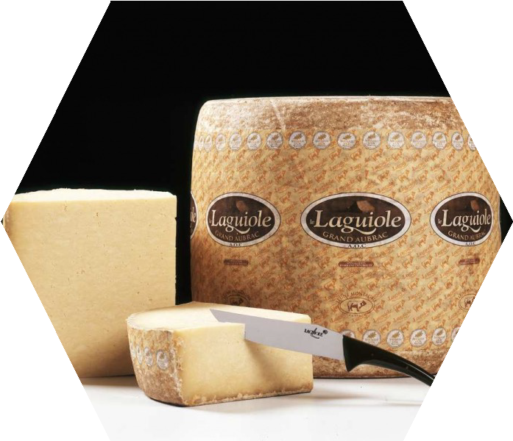
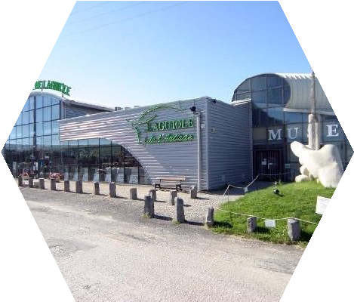
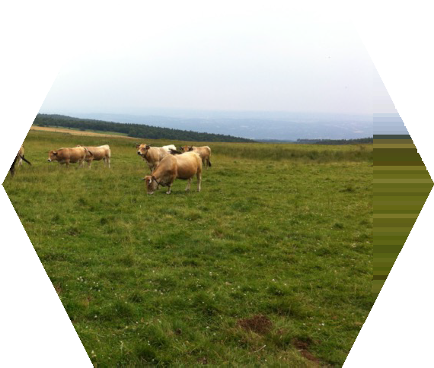
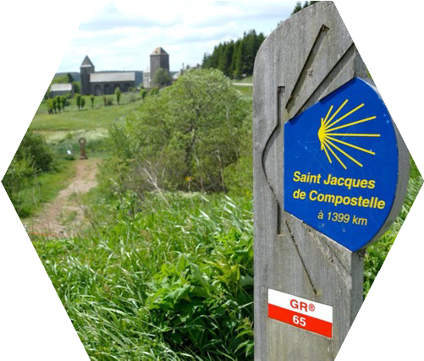
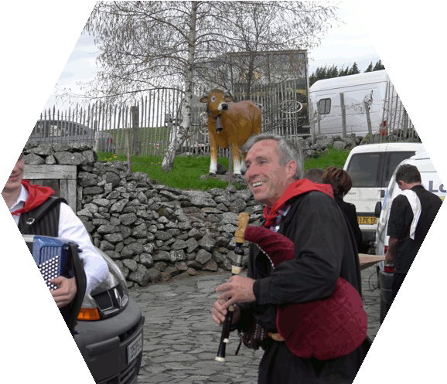
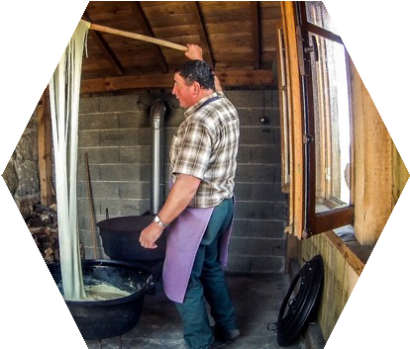
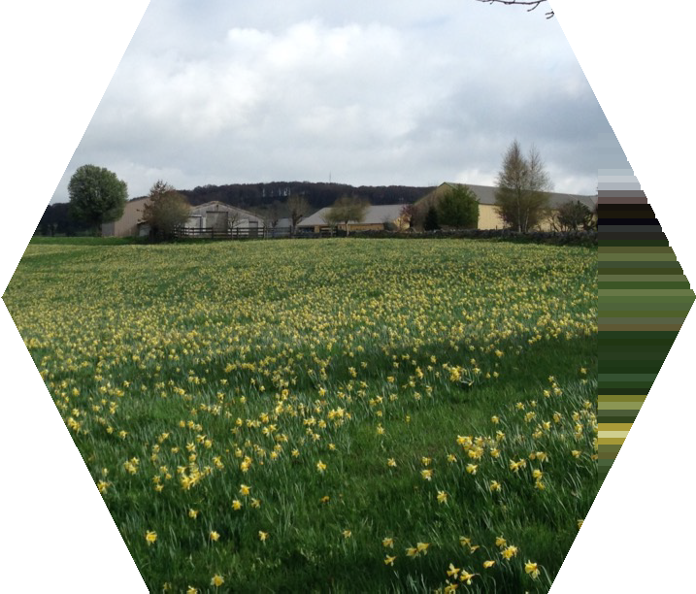
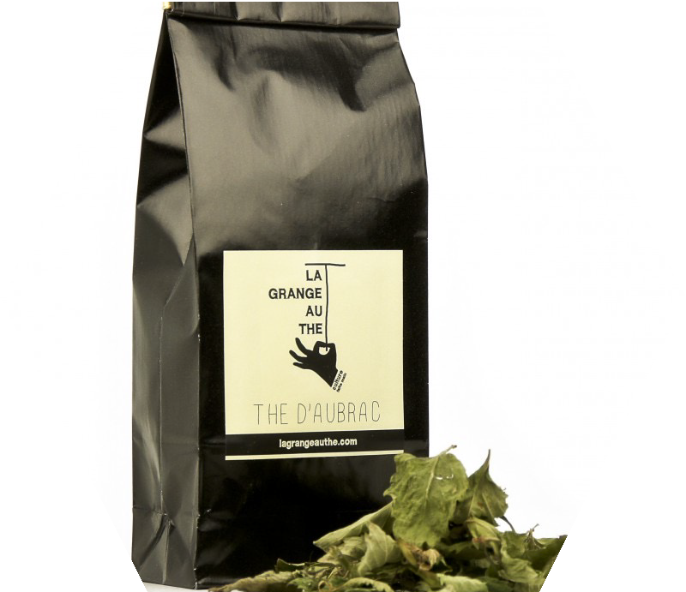
O exemplo de Aubrac
Turismo, lazer e desportos ao ar livre, a natureza, o Caminho de Santiago, caminhada com esquis, escalada
Cultura (festas ligadas à subida ao monte e descida do gado, música, feiras, etc.)
Património culinário (aligot, charcutaria, etc.) e restaurante com estrela Michelin
Produtos (queijo Laguiole DOP, batatas, chá Aubrac, etc.)
Criação de gado (pastagens, raça Aubrac, etc.)
Artesanato: queijaria, cutelaria, madeira
Paisagem pastoril, cabanas de montanha e pastagens de montanha, lagos, turfeiras, "faixas arborizadas", biodiversidade
E que mais?
Uma abordagem coletiva da promoção, da formação cultural e da inovação organizacional (associação inter-profissional, cooperação inter-atividade)
=> conduz à criação de um Parque Natural Regional

Slide 24
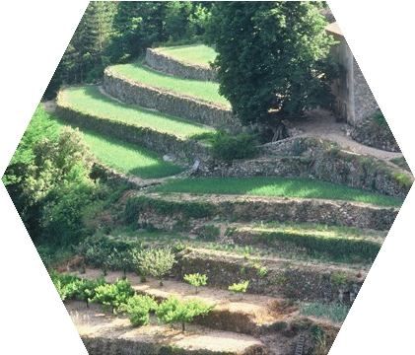
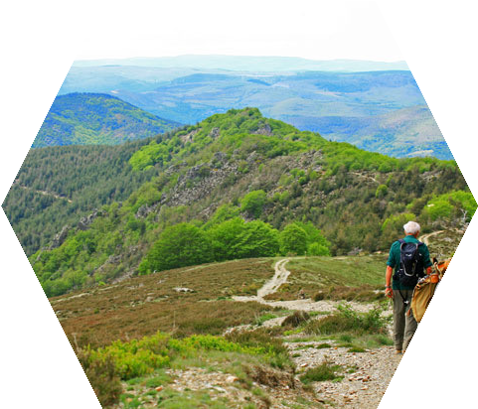
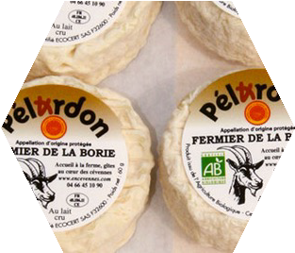
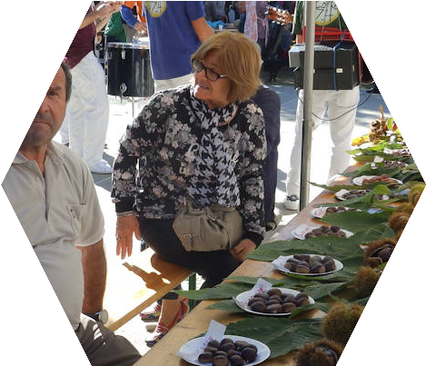
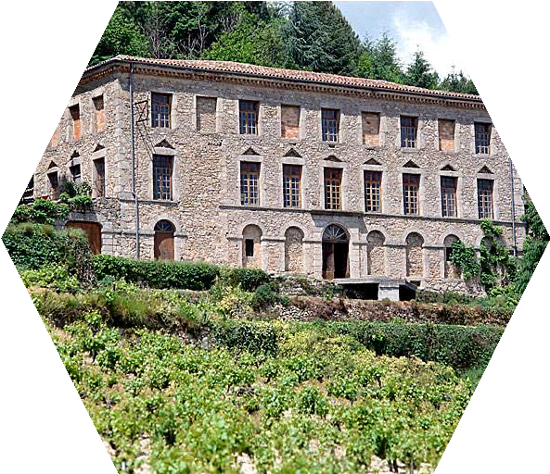
O exemplo de Cévennes
Turismo: Nacional Parque Nacional, principais percursos pedestres, museus
Património culinário à base de castanha (farinha, sopa)
Cultura protestante, festas da castanha
Produtos (queijo pélardon DOP, castanha DOP, mel IGP, cebola doce DOP, vinha, maçã de Vigan, etc.)
Pequena agricultura de encosta, culturas e criação de gado
Artesanato (madeira) eindústria (património daseda e mineração)
Paisagem de socalcos e castanheiros, amoreiras, reserva da biosfera, parque nacional
E que mais?

Slide 25
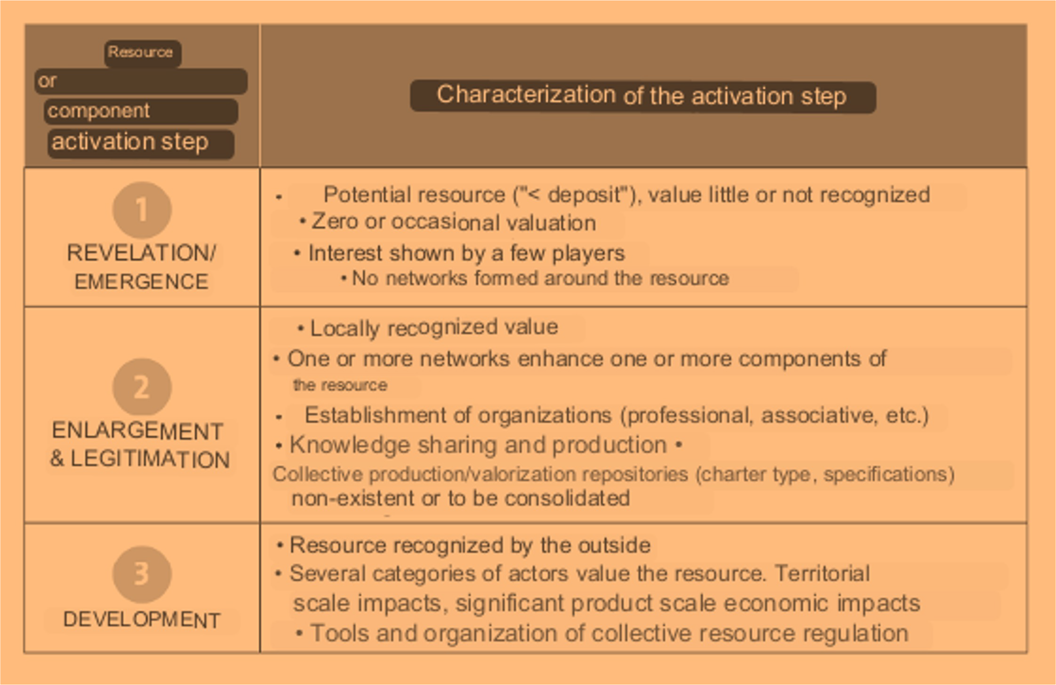
Estimativa do grau de ativação de cada componente do recurso
Source: according to Loïc Perron,Claude Janin, 2014

Slide 26
Etapa 2. Avaliação do recurso

Slide 27
Posicionamento dos recursos: utilização da grelha de dupla entrada (oferta/procura)
Lógicas de territorialização da oferta
Oferta genérica
Oferta genérica Especificidade da produção (por exemplo, rótulo de qualidade, normas, etc.) sem especificidade do sítio
Especificidade da produção (rótulo, marketing) com referência ao local (por exemplo, montanha, região, "daqui", etc.)
Especificidade do produto + especificidade da origem geográfica (SIQO)
Especificidade territorial (produtos e "cabaz de bens"; integração de valores culturais e simbólicos)
Valorização no mercado regional/nacional
Planeamento regional orientado pela procura
Desenvolvimento local (economia + relações sociais)
^{Territorialização}
Desenvolvimento "territorial", coletivo entre diferentes actores, papel intercessor do turismo
Source: according to Loïc Perron, Claude Janin, 2014

Slide 28
Explorar as potenciais combinações entre componentes Produtos em bruto e transformados
Práticas e know-how |  |  |  |  |  | Circuitos curtos, mercados locais | Produtos em bruto e transformados
Combinar recursos |  |  |  | Objetos associados (raça, biodiversidade vegetal) | Ecomuseu | Visita a uma empresa, loja de produtores, demonstração de fabrico, experiência | Práticas e know-how
Património culinário |  |  |  |  | Conservação de espécies e variedades | Concursos ou festivais de raças ou produtos locais | Objetos associados (raça, biodiversidade vegetal)
Produção artesanal, saber-fazer |  |  |  | Inventário, criação de receitas específicas |  | Gastronomia local | Património culinário
Componentes culturais (festas) |  |  |  |  |  | Rota do saber-fazer (produtores, artesãos) | Produção artesanal, saber-fazer
Paisagem cultural | Festa baseada num produto local |  | Menu ”terroir” |  |  | Mercado baseado num produto local | Componentes culturais (festas)
Visita à paisagem emblemática |  |  |  |  |  | Excursão com degustação de produtos | Paisagem cultural
Fonte: according to Loïc Perron, Claude Janin, 2014

Slide 29
Etapa 3. Reflexão estratégica

Slide 30
Repartição dos intervenientes por tipo de engenharia e tipo de alavanca de ativação de recursos
 | QUEM? Assinalar em cada caixa as pessoas ou organizações capazes de realizar a ação
Alavancas de exploração do recurso | Técnica | Animação | Coordenação
Especificação da oferta
Alargar as formas de desenvolvimento do recurso
Coordenação, gestão de projetos, governação

Slide 31
Etapa 4. O projeto

Slide 32
De carácter interdisciplinar e territorial
Escolha de uma escala territorial pertinente em todas as suas componentes, tendo em conta as ligações e relações a estabelecer com outras escalas territoriais.
Identificação das diferentes categorias de actores a envolver e da qualidade da sua representação nos órgãos do projeto.
Afetação de recursos para a coordenação, identificação e organização das competências e dos recursos humanos a envolver.
Escolhas em termos de apoio político/institucional: competências, legitimidade.

Slide 33
Etapa 5. A organização

Slide 34
Os elementos-chave desta fase são
a apropriação do projeto e do conceito por todos os intervenientes e a sua mobilização
reunir os atores, criar os fóruns de intercâmbio necessários (quais?)
gerar novos conhecimentos sobre o território, os seus recursos e potencialidades de desenvolvimento, os seus atores e redes, o seu ambiente, etc.
desenvolver novas ofertas: perspetivando as ofertas existentes e estimulando abordagens criativas para renovar a oferta, fazer emergir novas ideias, formalizá-las e testá-las (por exemplo, "design thinking")
organizar a comunicação/promoção coletiva e criar um sistema de acompanhamento e avaliação para consolidar e desenvolver as ofertas,
formalizar uma abordagem coletiva para progredir e qualificar os profissionais em função das suas necessidades, desenvolver as ofertas e alargar o leque de prestadores de serviços envolvidos.

Slide 35
Os principais pontos a ter em conta :
a gestão da disponibilidade e da participação dos diferentes atores e o lugar atribuído à consulta, à controvérsia e à produção coletiva nos métodos de liderança
as modalidades de partilha de conhecimentos entre os atores sobre os recursos que podem ser desenvolvidos no território
a gestão dos diferentes prazos na realização dos objetivos: a necessidade de combinar o curto prazo para mobilizar e ter sucesso, e o médio prazo para permitir o desenvolvimento de projetos que concretizem as ambições da região.

Slide 36
III. Quais são os desafios para os produtos alimentares?

Slide 37
1. Sistemas alimentares sustentáveis

Slide 38
A sustentabilidade no centro do sistema alimentar
Práticas agrícolas que respeitam o equilíbrio dos ecossistemas
Condições de acesso às terras agrícolas (instalação/transferência)
Condições justas para o trabalho agrícola
Rendimento digno da atividade agrícola
Reduzir os resíduos alimentares desde a produção até ao consumo
Reciclagem
Produção
Acesso a alimentos saudáveis (sem vestígios de pesticidas, desreguladores endócrinos, nanotecnologias)
Acesso a alimentos de qualidade para todos
Garantir o equilíbrio nutricional dos consumidores (+ proteínas vegetais, - gorduras, sal e açúcar)
(+ proteínas vegetais, - gordura, sal e açúcar)
Reduzir o impacto do consumo de alimentos no ambiente (por exemplo, utilização de embalagens de plástico)
Acesso
Qualidade
Nutrição
Saúde
Ambiente
Economia
Transformação
Consumo
Redução dos alimentos ultra-processados
Reduzir as distâncias de transporte
Redução das embalagens
Desenvolvimento de produtos a granel
Distribuição

Slide 39
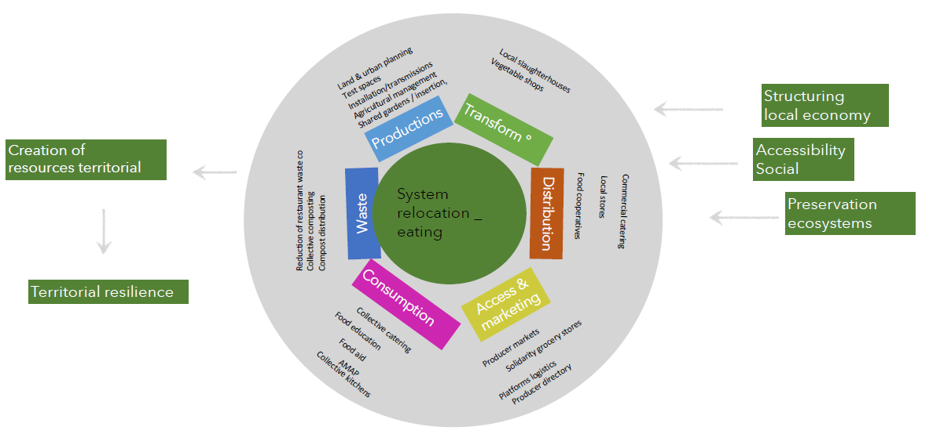
A sustentabilidade no centro do sistema alimentar

Slide 40
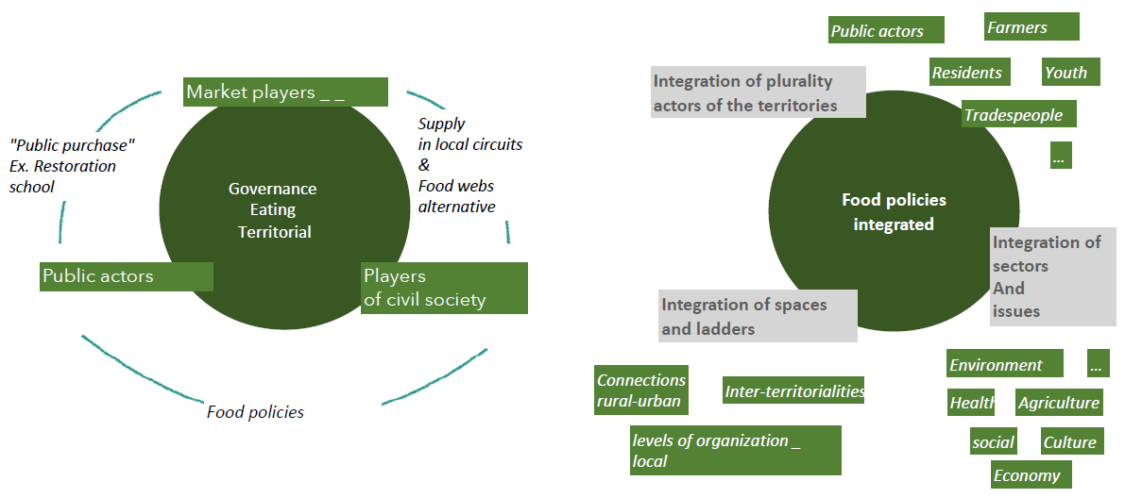
Políticas alimentares territoriais
Acelerar os processos através de uma integração nas políticas públicas

Slide 41
Implicações para a ação
Compreender as diferentes expectativas e necessidades dos consumidores em termos de acesso a alimentos de qualidade.
Por exemplo, o acesso a alimentos de qualidade, o acesso das camadas mais vulneráveis da população, etc.
Racionalizar a escolha do(s) modelo(s) agrícola(s) e alimentar(es) e as condições da sua coexistência.
Por exemplo, que apoio deve ser dado aos agricultores nas suas práticas de produção e comercialização? Que regimes alimentares devem ser privilegiados? Que impacto terá nas zonas locais?
Como ter em conta a diversidade das lógicas e das estratégias dos agentes económicos nas diferentes regiões?
Por exemplo, nas políticas territoriais, considerar as opções políticas de integração de actores alternativos e/ou convencionais, ou de hibridação ...
Articular os diferentes domínios das políticas públicas territoriais.
Por exemplo, assegurar a diversidade dos domínios em função das problemáticas, ligar as escalas territoriais, assegurar a interterritorialidade, integrar as ligações urbano-rurais, etc.
Equiparmo-nos para refletir sobre o planeamento e o desenvolvimento regional numa perspetiva alimentar.
Por exemplo, que tipo de engenharia regional? que tipo de engenharia financeira? que tipo de inovação?
Assegurar as condições para uma governação alimentar local participativa e inclusiva.
Por exemplo, que estruturas, que instituições, que mecanismos?

Slide 42
2. Alimentos de qualidade

Slide 43
Quanto mais longas e complexas são as cadeias de abastecimento, mais os consumidores se afastam dos produtores dos produtos, ... mais diversificados se tornam os sistemas de qualificação (rotulagem, marcas, etc.) ... e quanto mais controlados são, maior é a importância de dar garantias aos utilizadores sobre a informação disponível (criar confiança).
Uma grande variedade de sinais de qualificação
Como podem ser classificados?

Slide 44
Aparência
Sabor, qualidades organoléticas
Facilidade de utilização/tecnologia
considerações dietéticas
saúde
Qualidade física
Qualidade sanitária
Qualidade ética
Efeito ligado a um produto
Imagem positiva do produto de origem
Autenticidade ou carácter tradicional da produção
proximidade e confiança no produtor
Qualidade simbólica
juízo de valor em relação ao produto ou à sua comercialização
cumprimento de normas ambientais ou sociais

Slide 45
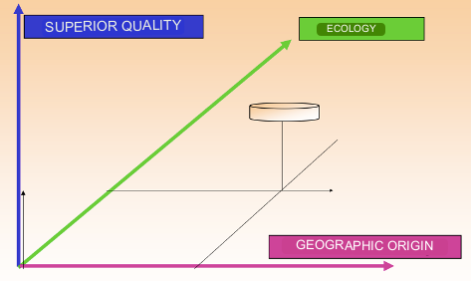
As 3 dimensões da qualidade de um produto agrícola
Estas 3
dimensões da
especificidade são
frequentemente
combinadas
nos produtos para lhes dar
uma qualidade
mais indiscutível.

Slide 46
Existem três grandes abordagens à qualidade:
1. Qualidade superior, não necessariamente baseada num terroir ou território
Label Rouge
2. Qualidade específica
Método de produção agrícola e/ou alimentar
presença ou ausência (ou seja, obrigação ou proibição) de um elemento essencial das matérias, da tecnologia e da receita em relação às práticas correntes do sector.
=> Produtos da agricultura biológica, certificação ambiental incluindo certas especificações: "leite cru", "sem ajudas técnicas", "criação sem confinamento", "sem OGM", etc.
3. O terroir, por natureza territorial, com DOC/AOP e IGP.
Um produto de terroir é um produto cuja qualidade se exprime pela presença de um saber-fazer (o fator humano) desenvolvido ao longo do tempo numa zona específica (a zona delimitada pela DOP ou IGP).
Escala muito variável (por exemplo, áreas DOP/IGP muito extensas ou, pelo contrário, micro-terroirs) =< nem sempre sinónimo de local.

Slide 47
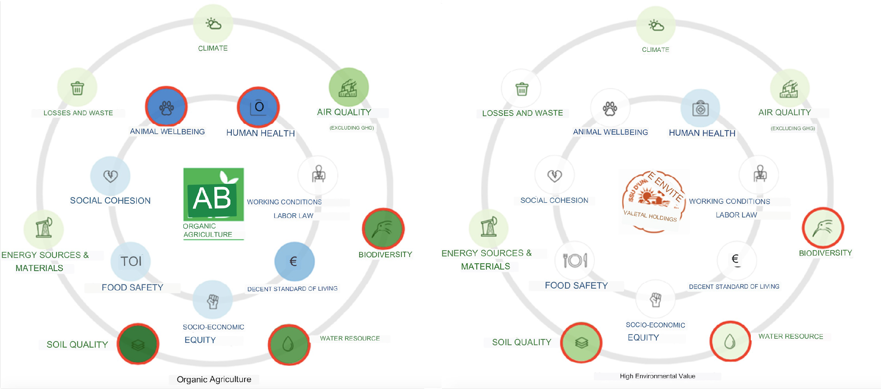
Um exemplo de critérios aplicáveis aos produtos alimentares: AB (Agricultura Biológica), HQE
Fonte: WWF, Greenpeace, BASIC, 2021, Study of sustainability approaches in the food sector cross-functional analysis report

Slide 48
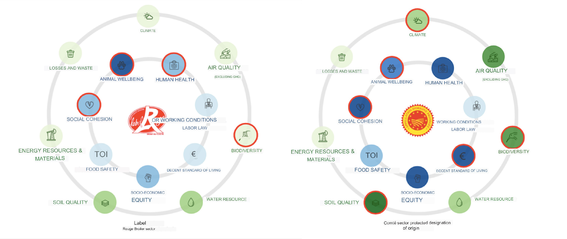
Um exemplo de critérios aplicáveis aos produtos agro-alimentares: Label rouge, DOP
Fonte: WWF, Greenpeace, BASIC, 2021, Study of sustainability approaches in the food sector cross-functional analysis report

Slide 49
3. Alimentação local

Slide 50
Uma abundância de termos similares
- Canais de distribuição curtos, canais de distribuição locais, canais de distribuição locais curtos, redes alimentares alternativas, sistemas alimentares locais, etc.
- Rutura com o modelo agroindustrial convencional globalizado

Slide 51
Canais curtos de distribuição Definição regulamentar
- Canais curtos de distribuição: a definição oficial
Um canal de distribuição curto é considerado um método de comercialização de produtos agrícolas que envolve quer a venda direta do produtor ao consumidor, quer a venda indireta, desde que exista apenas um intermediário entre o agricultor e o consumidor.
- Não existe qualquer critério de distância geográfica entre a produção e a comercialização. Por outro lado, pode haver mais do que um intermediário para um produto que seria considerado local. Assim, um produto vendido num circuito curto não é necessariamente local, e vice-versa.

Slide 52
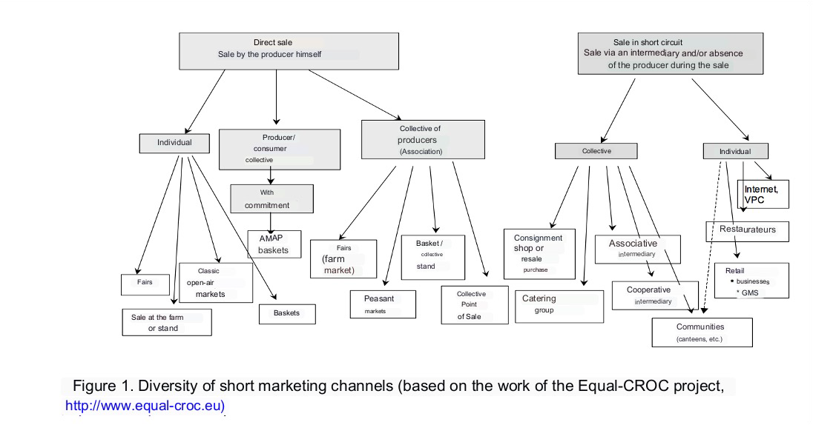
Uma tipologia dos canais de distribuição curta
Fonte: Aubry C., Chiffoleau Y. 2009. The development of short circuits and peri-urban agriculture: history, evolution ongoing and current issues. Agronomic innovations, 5, 53-67

Slide 53
Produtos locais
Não existe uma definição comum de produtos alimentares locais
O conceito de produto alimentar local está ligado ao ato de consumo: a(s) fase(s) de produção do produto alimentar deve(m) ter lugar a uma distância geográfica considerada razoável pelo consumidor.
Esta distância é subjetiva (Relatório CGAAER n.º 20074 2021). Depende :
do produto consumido, dependendo se a produção é possível perto do local de consumo;
das eventuais fases de transformação e, portanto, do local de produção das matérias-primas;
eventualmente, do local de produção dos fatores de produção (por exemplo, alimentos para animais);
da escala geográfica: comuna/ComCom, departamento, região, ....
Em França, o artigo 4.º do decreto de 10 de outubro de 2008, emitido para a aplicação dos artigos D. 654-3 a D. 654-5 do código rural, e relativo às regras sanitárias aplicáveis aos estabelecimentos de aves de capoeira e lagomorfos, define os pontos de venda a retalho locais como os situados num perímetro não superior a 80 km em torno do local.
Ademe refere-se a um perímetro mais próximo que constitui os circuitos curtos locais: 30 km para os produtos agrícolas simples e 80 km para os que necessitam de transformação.
A noção de "cadeia alimentar curta local" (CACP) corresponde a produtos comercializados em circuitos curtos entre produtores e consumidores numa mesma região geográfica. No entanto, a extensão geográfica desta região não é especificada

Slide 54
Vantagens
Uma relocalização implícita: formas de produção mais sustentáveis do ponto de vista social, ambiental e económico. Melhor controlo da segurança alimentar a nível regional.
Melhor redistribuição do VA aos agricultores
Renovação das ligações urbano-rurais, valorização da profissão de agricultor, revitalização dos territórios locais através da atividade agrícola e do consumo alimentar.
Capacidade de preservar melhor os recursos naturais.
Para os produtores, o envolvimento nos circuitos alimentares locais é tanto mais fácil quanto mais estiverem integrados num coletivo de produtores (cf. trabalho CASDAR 2010 - referências para os circuitos curtos).
A venda de produtos locais contribui para estabilizar os rendimentos dos produtores envolvidos (melhor diversificação dos mercados; segurança dos fluxos de caixa; redução da volatilidade dos preços).

Slide 55
Dificuldades
Dificuldades sentidas pelos produtores:
Por vezes, investimentos importantes (por exemplo, instrumentos de transformação) e o risco de dependência de um único ponto de venda,
O tempo e a disponibilidade para a comercialização (deslocações, angariação de clientela), a organização do trabalho (as vendas são frequentemente assumidas pelo cônjuge), a procura da clientela, a concorrência, as competências de comercialização ("é um outro trabalho"), os custos da mão de obra e a formação dos preços.
Não está provada qualquer relação de causalidade entre o carácter local de um produto e as suas qualidades nutricionais... ainda que um estudo italiano mostre uma correlação positiva com a redução da obesidade (os consumidores prestam mais atenção à sua alimentação global, à sobre-representação de frutas e legumes frescos, à atenção ao seu estilo de vida...).
O impacto ambiental dos alimentos depende dos métodos de produção e das cadeias de abastecimento + limitar os produtos que requerem fatores de produção com um impacto ambiental significativo (por exemplo, bagaço de soja importado), + no caso das frutas e produtos hortícolas, evitar a produção em estufas aquecidas).

Slide 56
Conclusão: condições de sucesso
Um "terreno fértil" favorável à emergência de um projeto (recursos, atores, necessidade de mudança, dinâmicas coletivas, etc.)
Fazer do território a base da formulação do projeto turístico (valores, recursos, reconhecidos e partilhados pelos diferentes atores)
Criar ofertas inovadoras que qualifiquem e distingam
Assegurar a coerência territorial e a articulação das diferentes escalas
Estabelecer condições de governação e de engenharia favoráveis ao desenvolvimento sustentável do projeto turístico regional
Envolver os atores num coletivo que aprende e evolui, valorizando cada um deles.

